Slide 1

BérPartner
2025 / 2026
Kopó Alex & Maros Máté

Slide 2

Tartalomjegyzék
A PROGRAM CÉLJa
A program felépítése
HARDWARE / SOFTWARE KÖVETELMÉNYEk
Felhasznált eszközök
Nyelvek és keretrendszerek
Adatbázis
Munka megosztása
Weboldal felépítése
Applikáció

Slide 3

A program célja
A projekt célja hogy egy olyan weboldal jöhessen létre, ami egy olyan helyet ad az embereknek ahova feltölthetik nem használt eszközeiket/termékeiket és mások ezeket kibérelhetik.
Ez az egyik félnek plusz bevétel lenne, a másiknak olcsó lehetőség.

Slide 4








Hardware / software Követelmények
Hardware követelmények
Min. 4GB RAM
Min. 1GB tárhely
Intel Core I3 / AMD Ryzen 3 vagy jobb
Software követelmények
WIN 10/11
Támogatott böngészők:
Chrome
FireFox
Edge
Brave
Opera

Slide 5




Felhasznált eszközök
Operációs rendszerek:
Fejlesztői környezetek:
Felhasznált nyelvek:
HTML
CSS
SQL
C#
Keretrendszerek:
WPF
Angular
Express

Slide 6
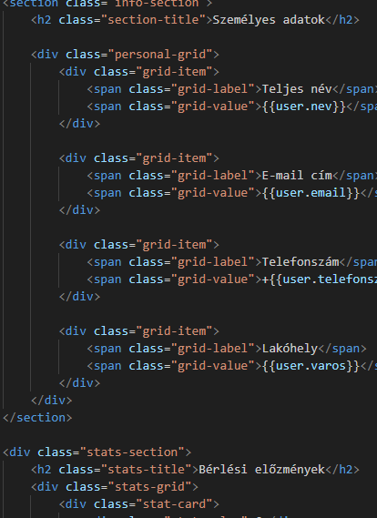
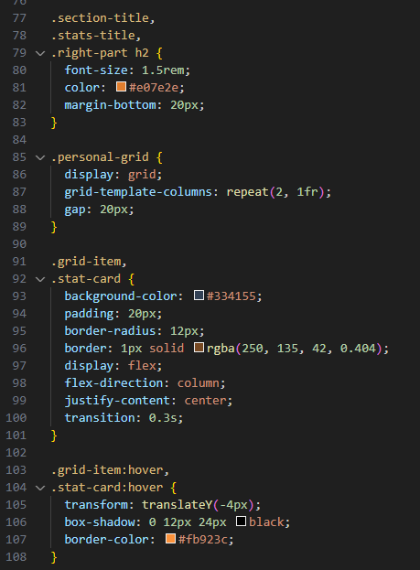

HTML & CSS

Slide 7

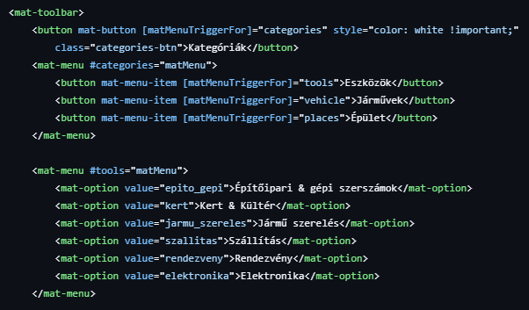
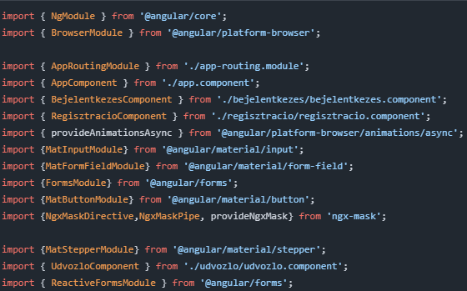
Angular
Használt verzió: Angular v18.2.14
Framework
TypeScript alapú
Komponenseken alapúló

Slide 8
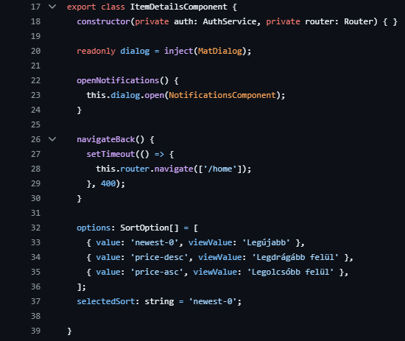

Typescript

Slide 9
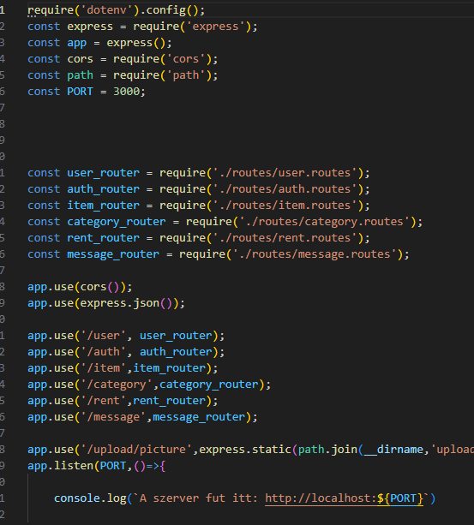

Javascript

Slide 10

C#
Asztali alkamazásokhoz tökéletes
.Net Alapú
Egyik legnépszerűbb nyelv windows szatali alkalmazáskhoz.

Slide 11

WPF
Kód és dizájn különválasztása
Engedi az adatkötéseket
Támogatja a testreszabást

Slide 12

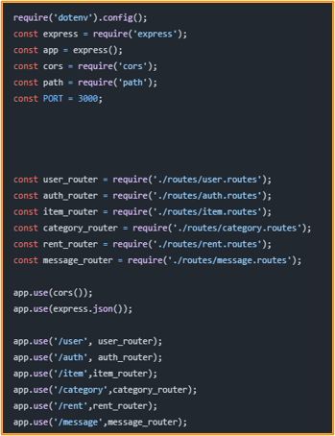
Express
Api hívásokat tesz elérhetővé
Aszinkron és esemény vezérelt
Middleware rendszer

Slide 13
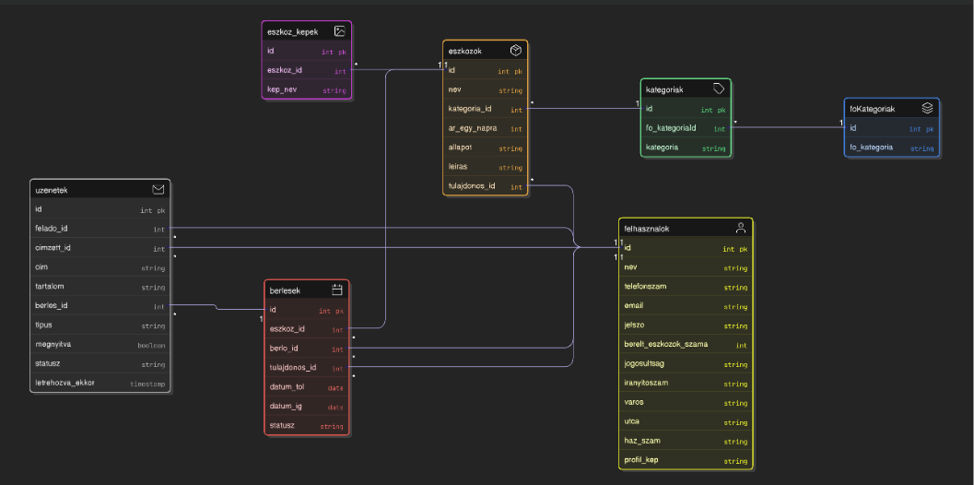
Adatbázis
Adatbázis model: Eraser
7 tábla
Fehhasználók
Fokategoriak
Kategoriak
Eszkozok
Eszkoz_kepek
Berlesek
uzenetek

Slide 14
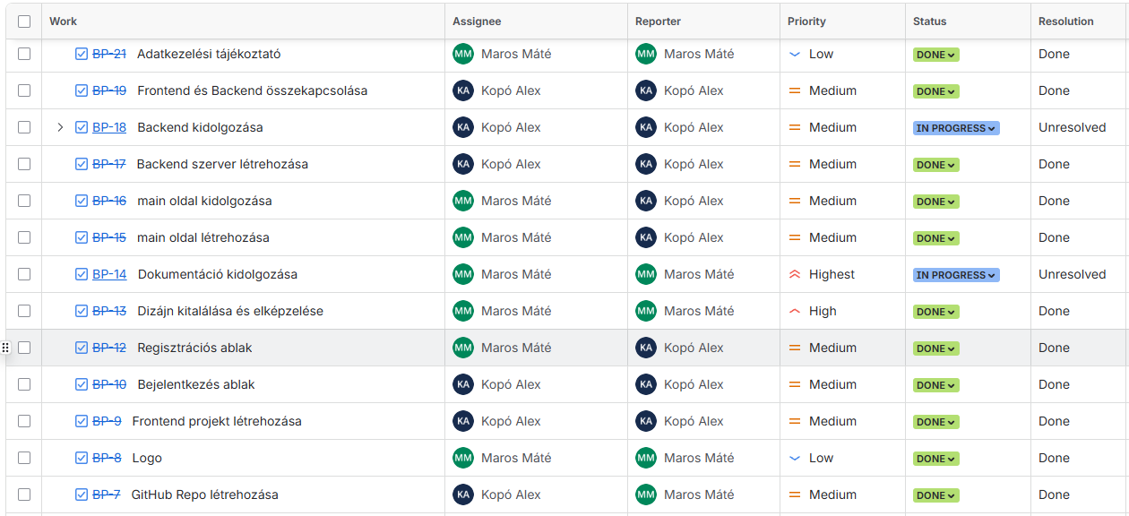

A munka megosztása
Munka felosztás: Jira
Heti megbeszélések
Priorítási szintek kiszabása

Slide 15

A köszöntő felület

Slide 16
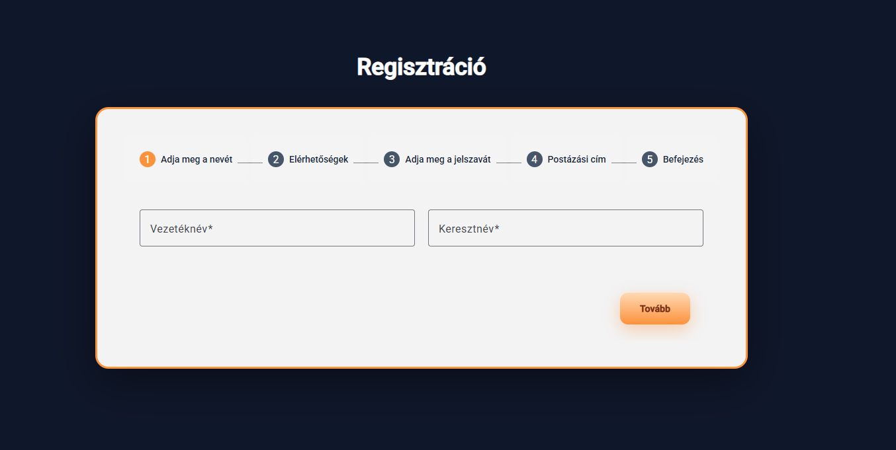
Regisztrációs felület

Slide 17
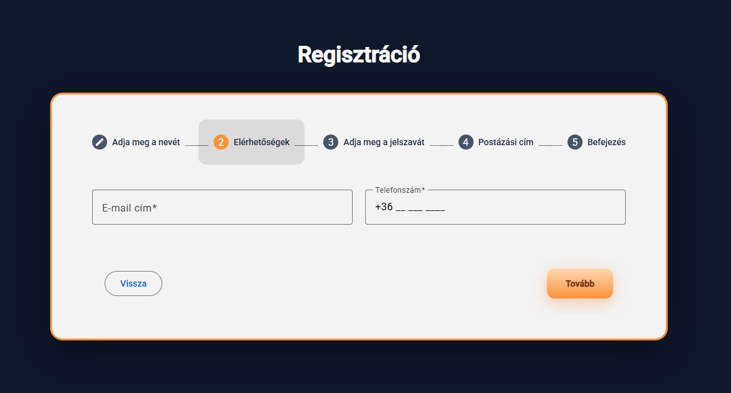
Regisztrációs felület

Slide 18
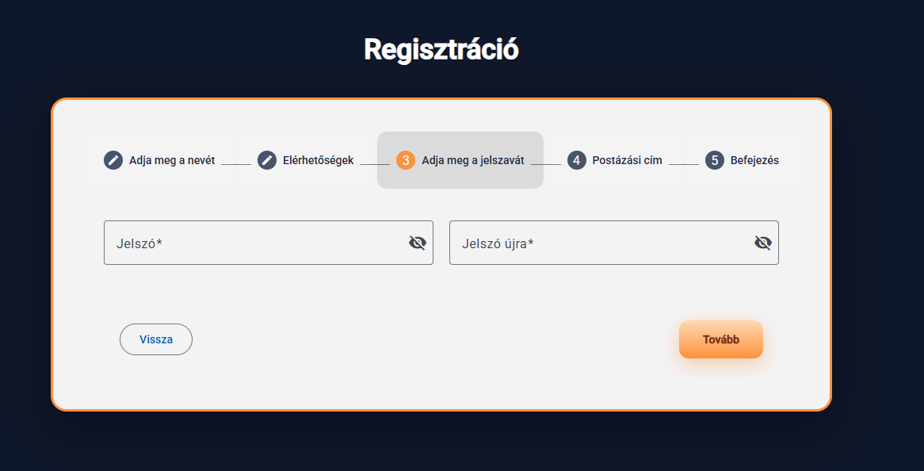
Regisztrációs felület

Slide 19
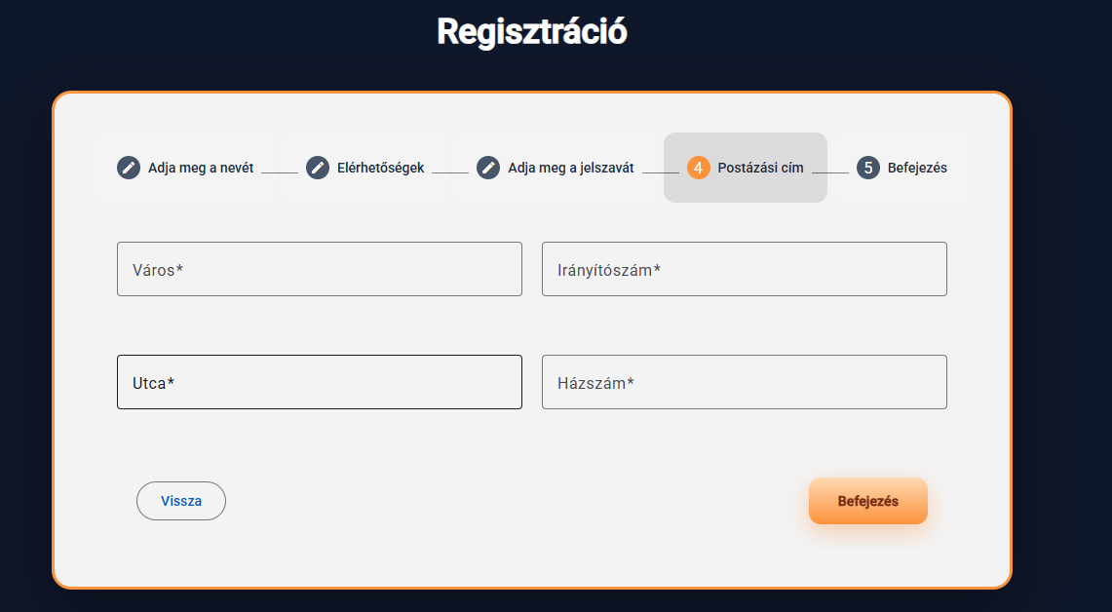
Regisztrációs felület

Slide 20
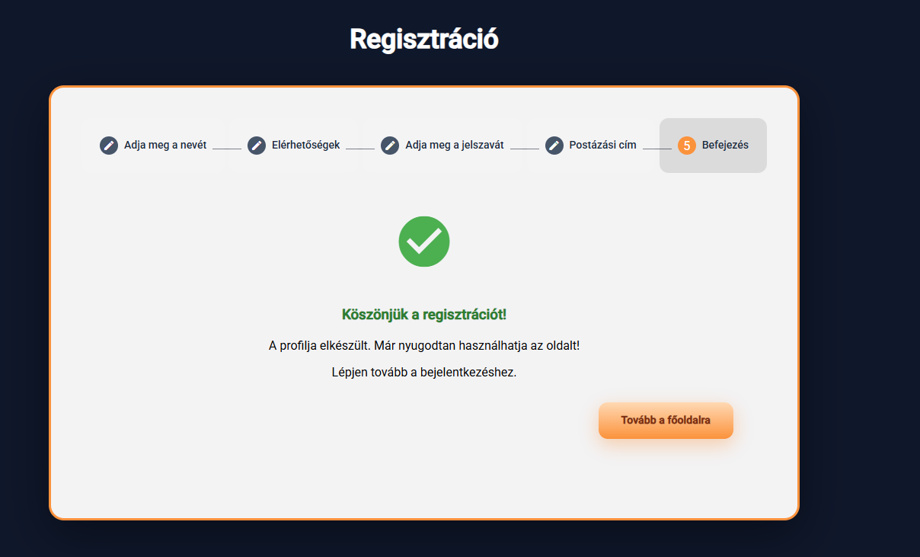
Regisztrációs felület

Slide 21
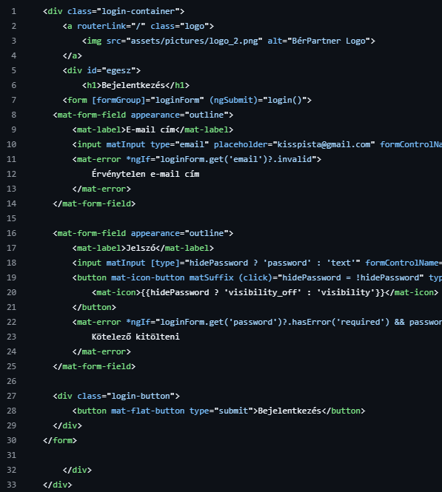
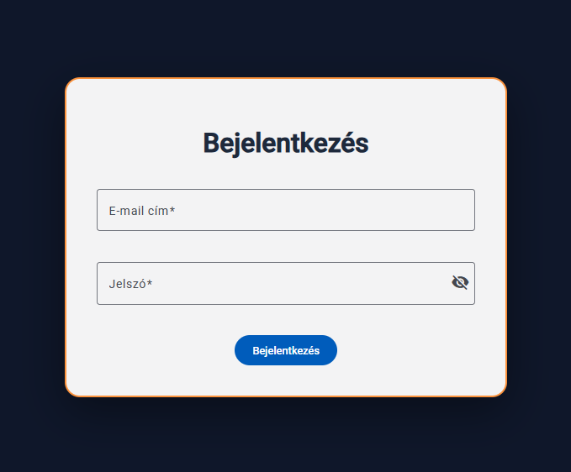
Bejelentkezés
E-mail cím megadása
Jelszó megadása
Jelszó megjelenítése/elrejtése
Bejelentkezés Gomb

Slide 22
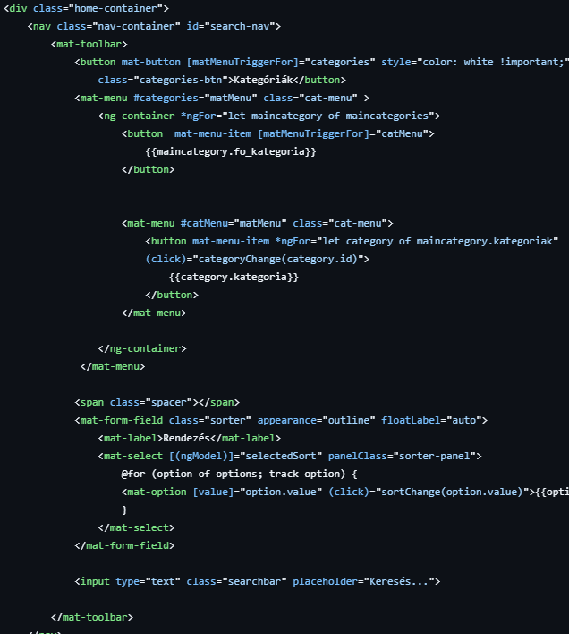
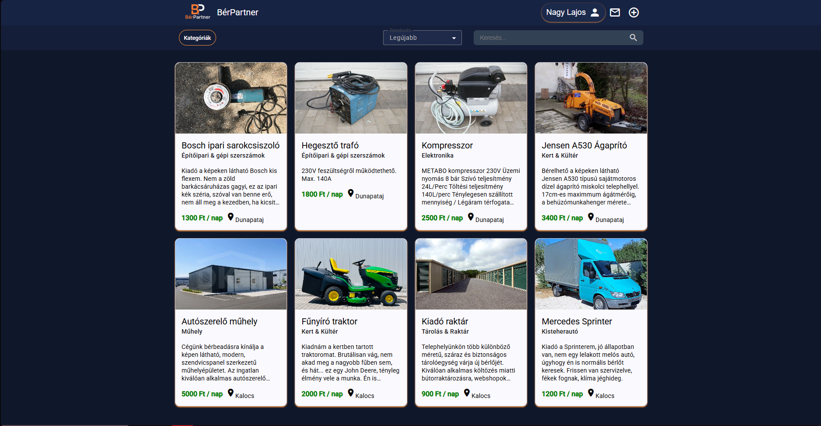
HOME felület

Slide 23
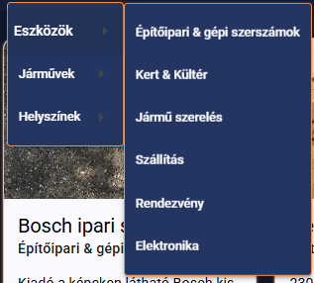
Home felület: Kategóriák

Slide 24
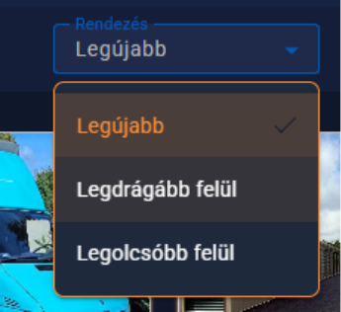
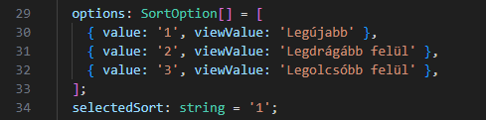
Home Felület: Rendezés

Slide 25
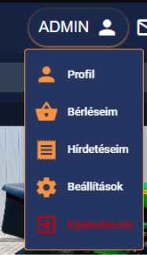

Home felület: funkciók

Slide 26
Termék feltöltés

Slide 27
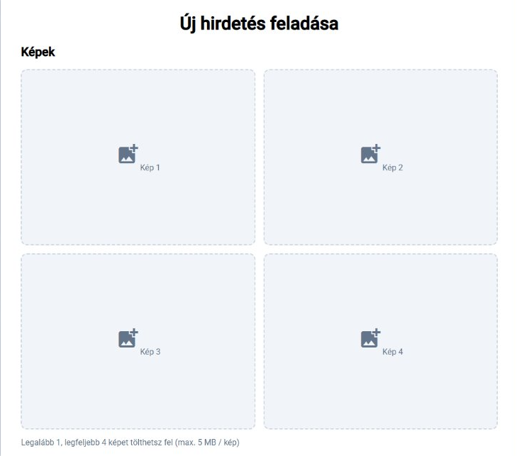
Termék feltöltés
Kép feltöltés

Slide 28
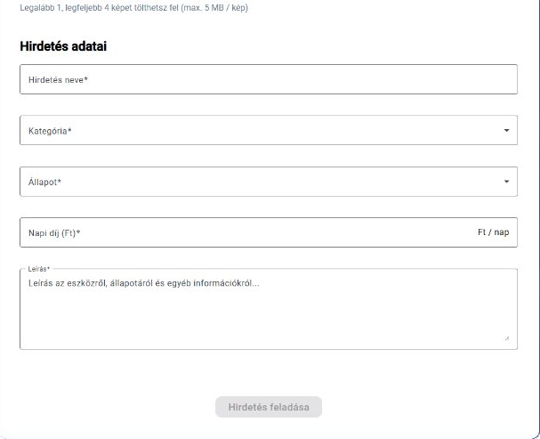
Termék feltöltés
Adat feltöltés

Slide 29
Bérlési folyamat

Slide 30
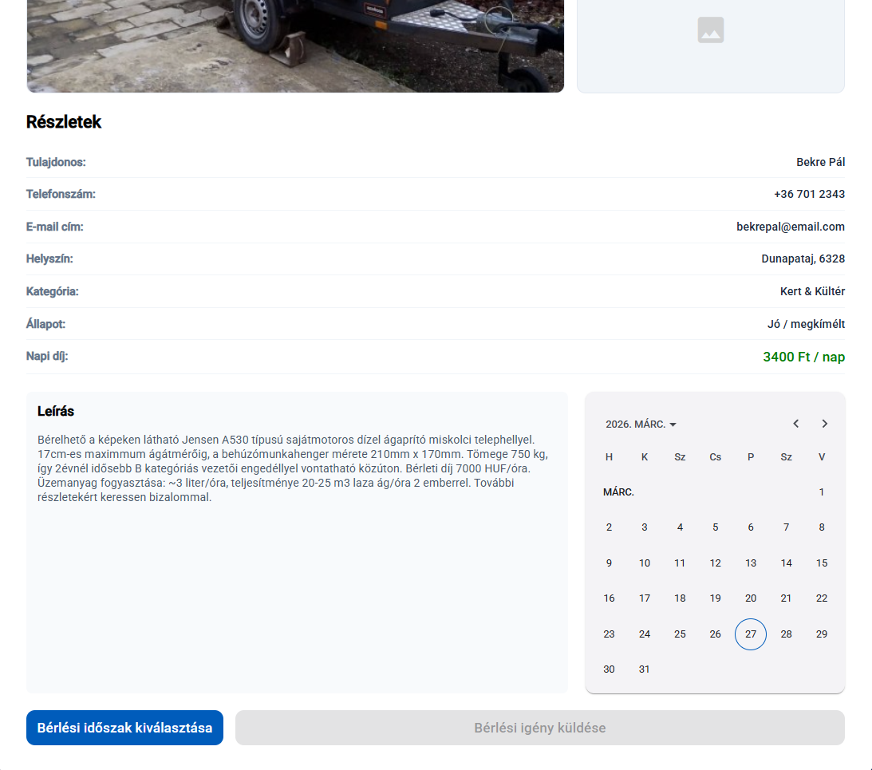
Bérlési folyamat

Slide 31
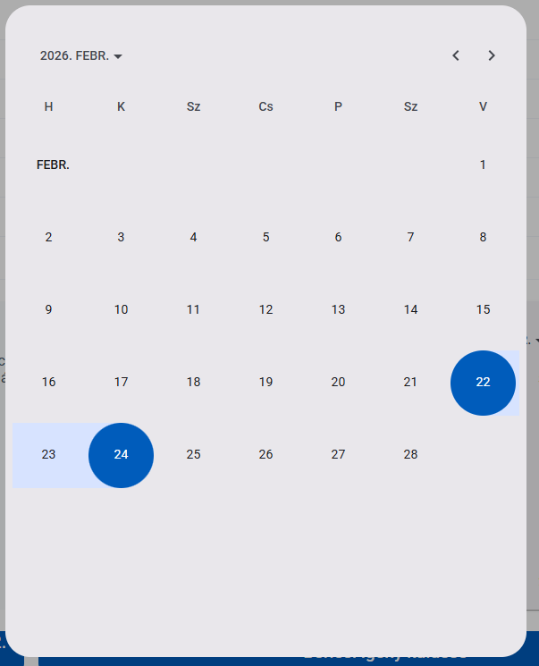
Bérlési folyamat

Slide 32
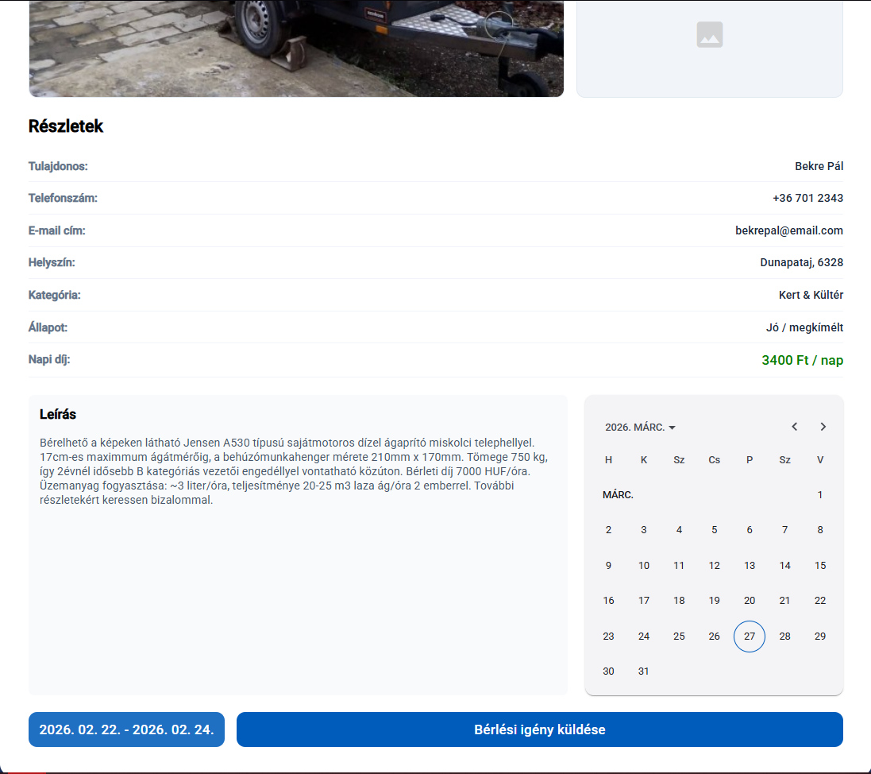
Bérlési FOlyamat

Slide 33
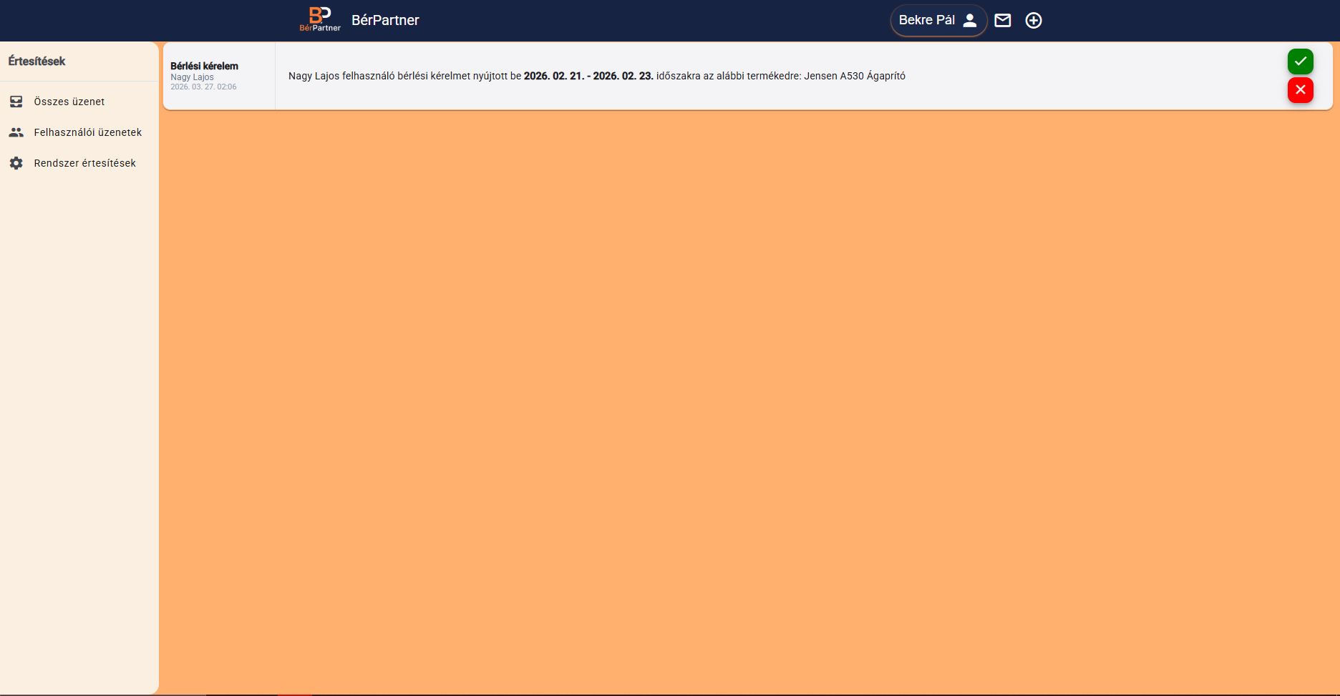
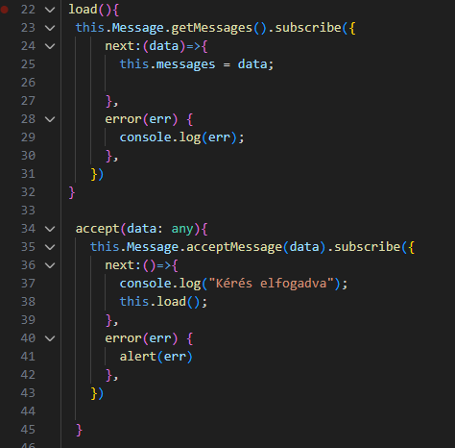
Értesítések

Slide 34
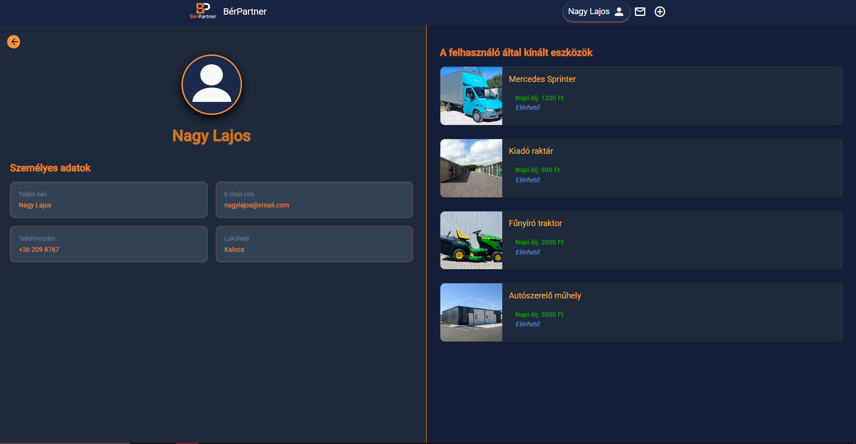
PRofil felület

Slide 35
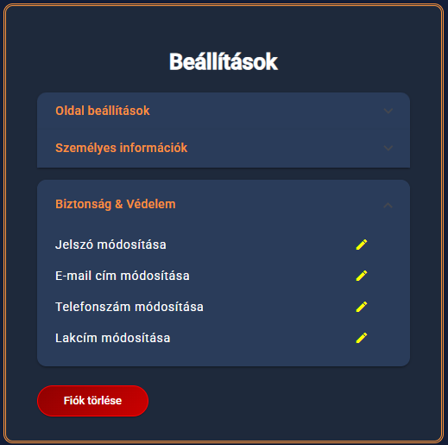
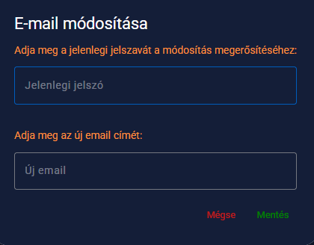
Beállítások

Slide 36

Admin Felület

Slide 37
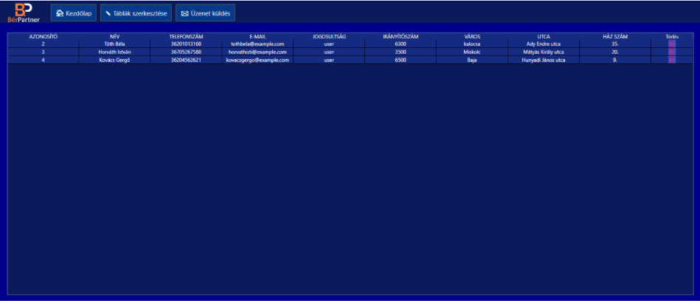
Admin Felület

Slide 38
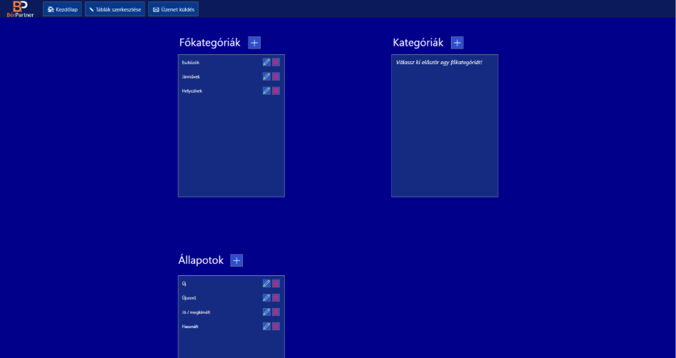
Admin Felület

Slide 39
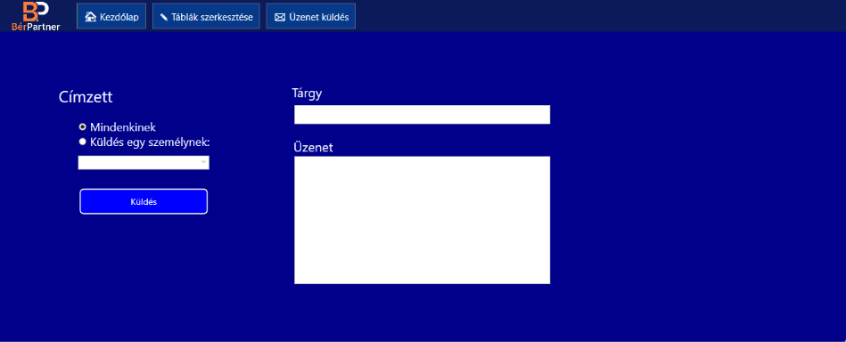
Admin Felület

Slide 40
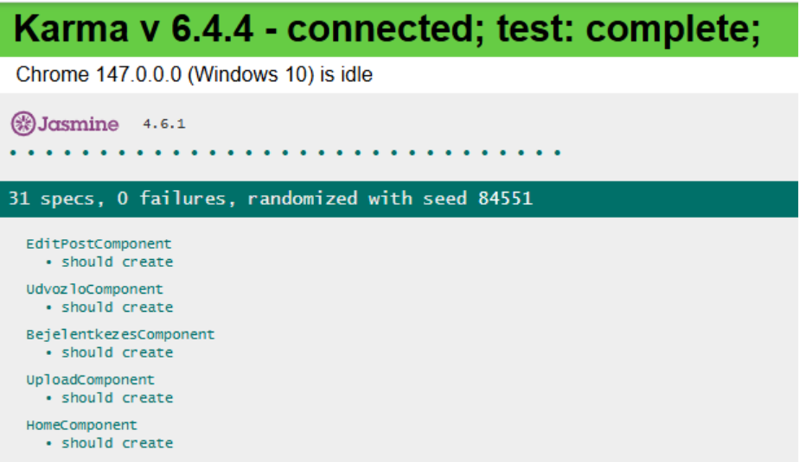
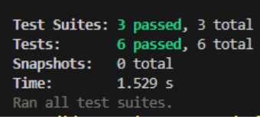
Tesztek
Frontend:
Jasmin
Karma
Backend:
Jest

